Slide 1
ДЕНЬ НАРОДНОГО ЕДИНСТВА
Идея сделать праздничным день 4 ноября как День народного единства была высказана Межрелигиозным советом России в сентябре 2004 года.

Slide 2
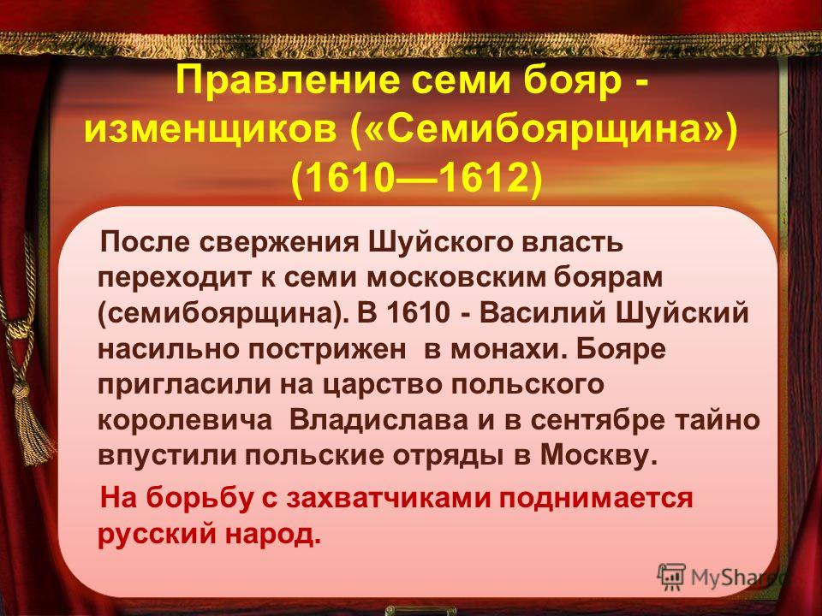

Slide 3
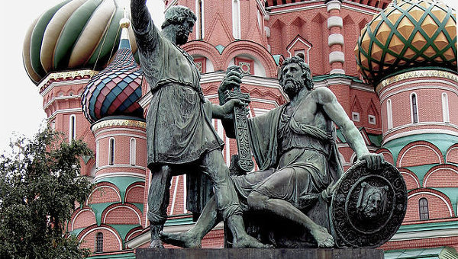

Slide 4


Slide 5
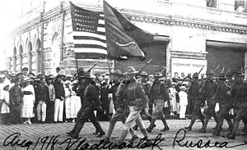
Иностранная интервенция в России
1918-1922

Slide 6
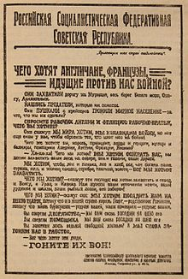
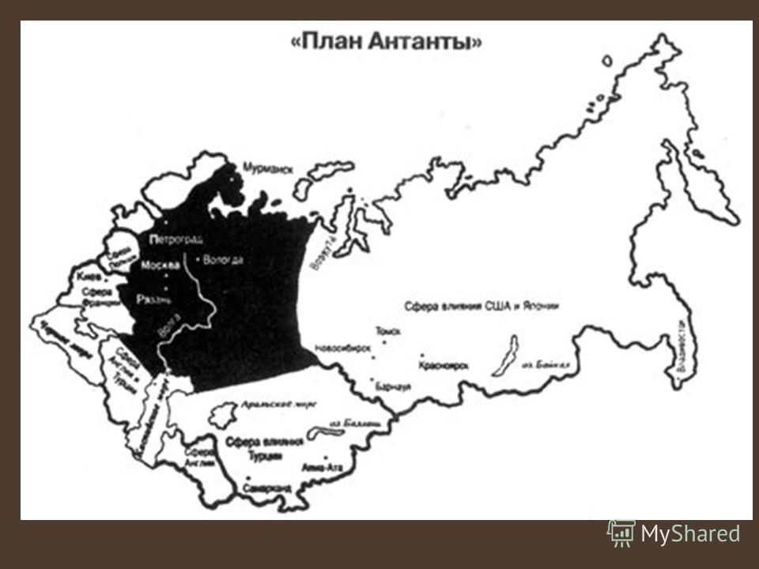

Slide 7
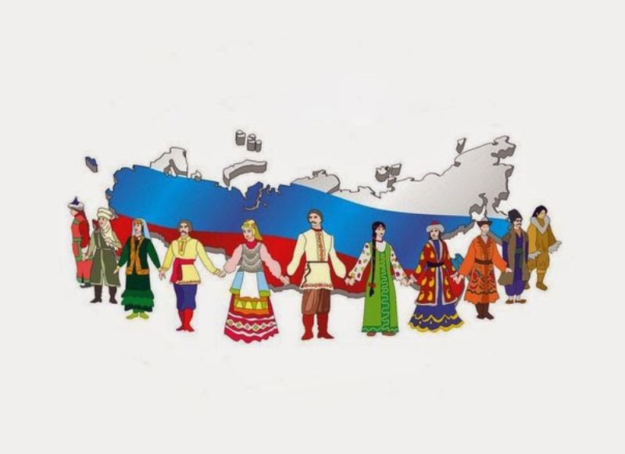

Slide 8
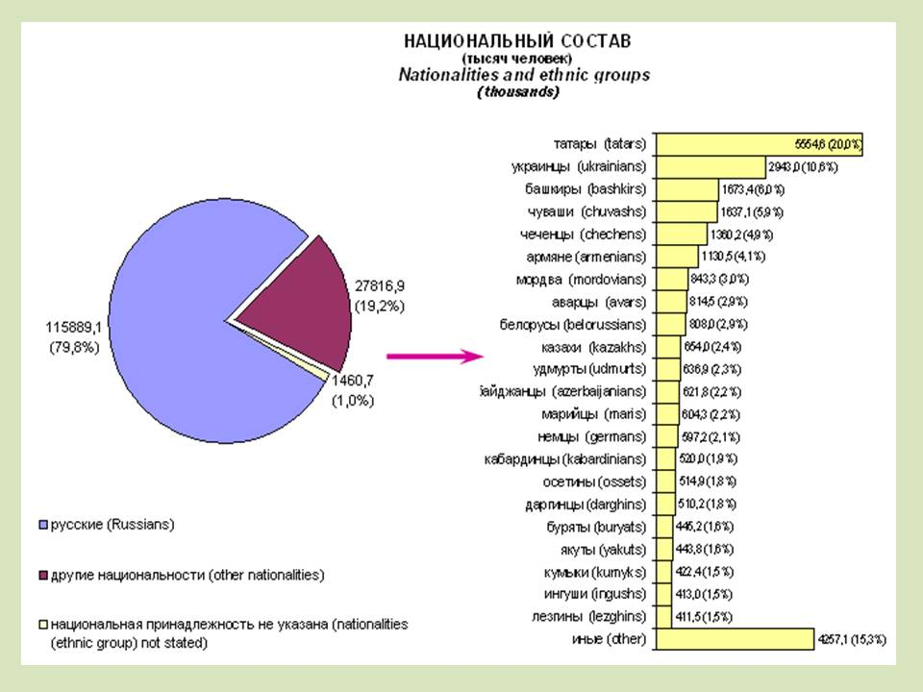

Slide 9
